Slide 1

TikTok Cringe Challenge #17 (si te ries pierdes)

Slide 2

Rainbee
“Los héroes que necesitamos pero no merecemos”

Slide 3
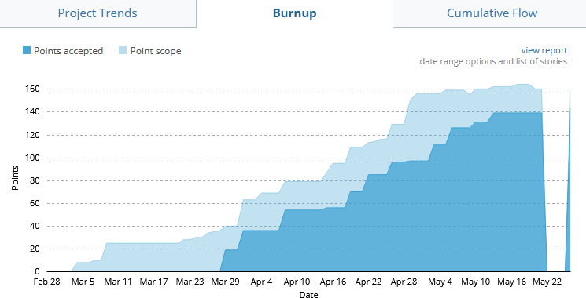
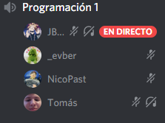
Organización legendaria
Comunicación magistral

Slide 4

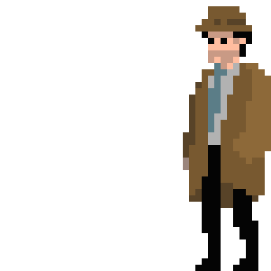
Los mejores gráficos del mercado
“Son unos gráficos de muerte”
-Alguien, seguro
Banda sonora original

Slide 5
Gameplay innovador

Slide 6
Página web

